Slide 1

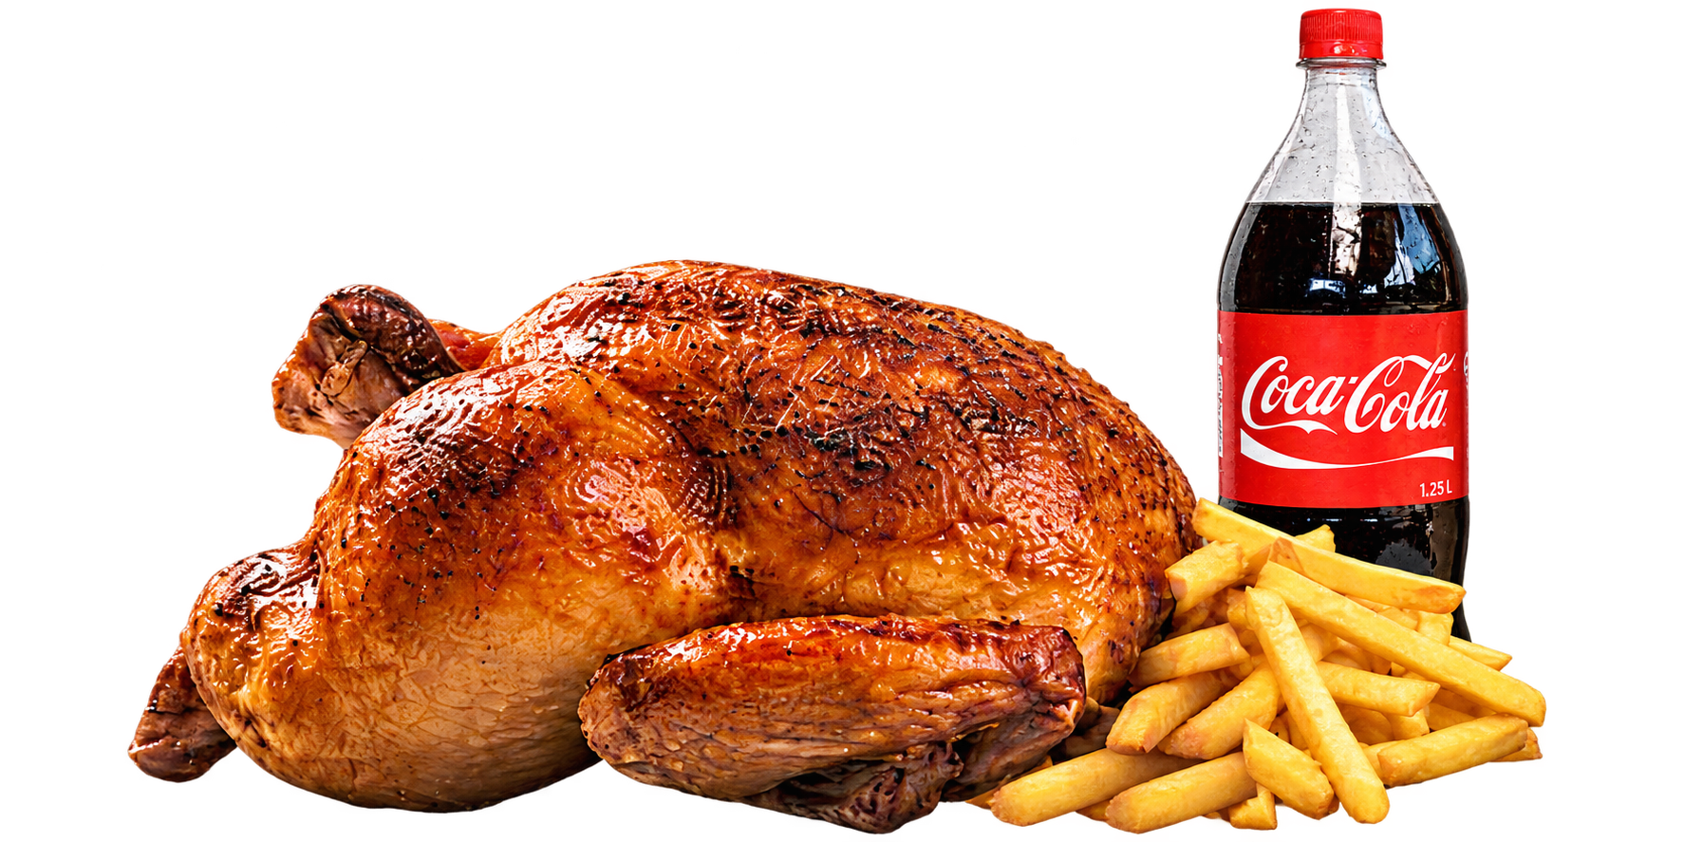

EL POLLO
QUISCO NORTE
PLAYERO
★
LA NUEVA WEB DE EL POLLO PLAYERO
¡ESTRENAMOS
NUEVA WEB!
Menú, promociones y contacto. Todo en un solo lugar.
elpolloplayero.cl
@elpolloplayero__
elpolloplayero.cl
Notes:
Textos, formas e imágenes separados para editar en Canva. Las capturas de la web son imágenes; su texto interno no se convierte a texto editable. Escena 1. Duración sugerida: 3 segundos. Reaplicar las animaciones dentro de Canva.

Slide 2
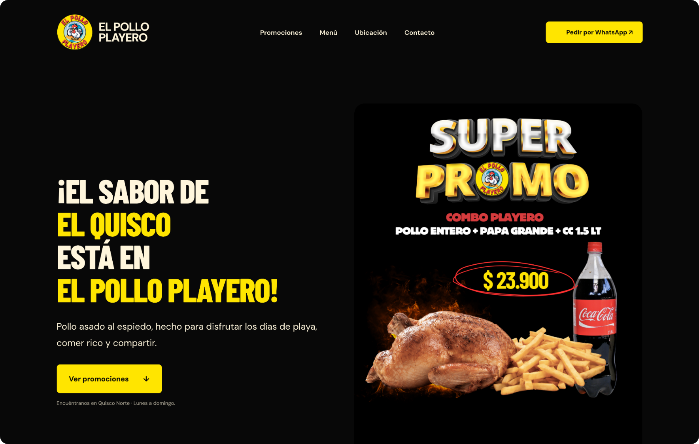

EL POLLO
QUISCO NORTE
PLAYERO
01
CÓMO ACCEDER
ASÍ ENTRAS
A NUESTRA WEB.
Abre Chrome o Safari y escribe esta dirección:
elpolloplayero.cl
Ir →
Explora el menú y encuentra el botón para pedir.
@elpolloplayero__
elpolloplayero.cl
Notes:
Textos, formas e imágenes separados para editar en Canva. Las capturas de la web son imágenes; su texto interno no se convierte a texto editable. Escena 2. Duración sugerida: 6 segundos. Reaplicar las animaciones dentro de Canva.

Slide 3
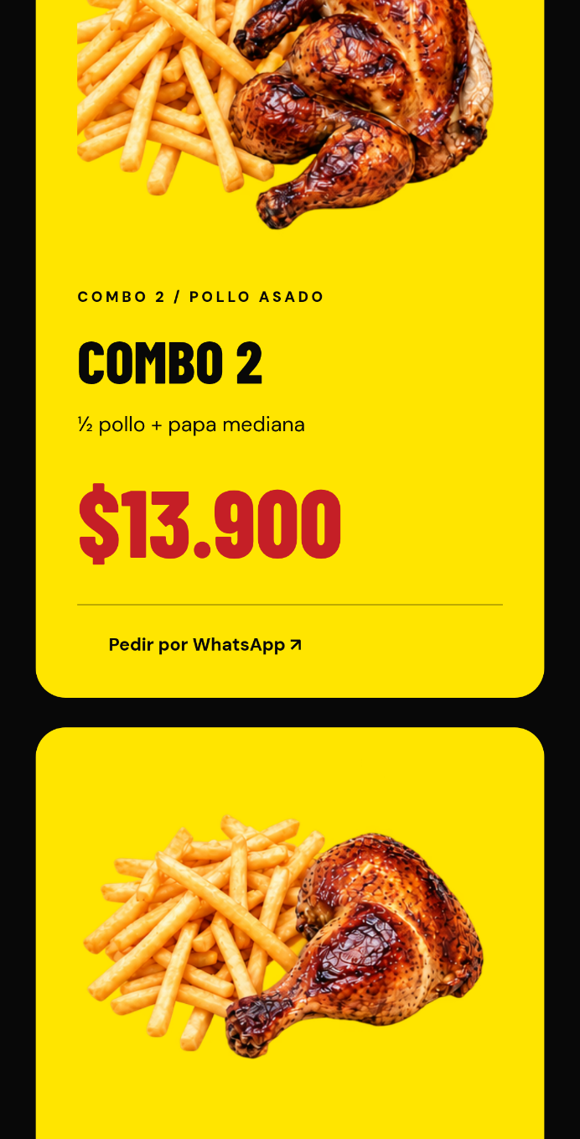
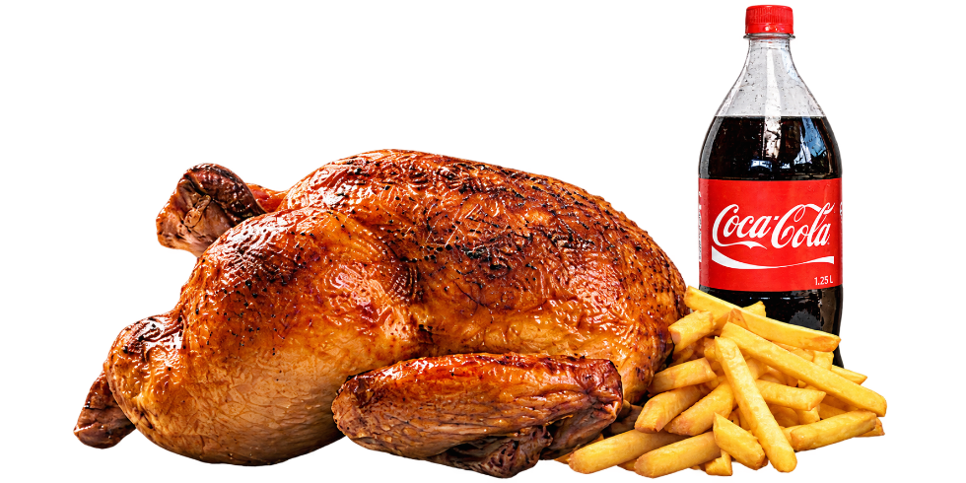
EL POLLO
QUISCO NORTE
PLAYERO
02
DESCUBRE LAS PROMOCIONES
COMBOS PARA
COMPARTIR.
Revisa las promociones y elige tu favorito.
9:41
1
Pollo al espiedo
El sabor que ya conoces.
2
Con acompañamiento
Papas y opciones para
compartir.
Consulta disponibilidad al hacer tu
pedido.
@elpolloplayero__
elpolloplayero.cl
Notes:
Textos, formas e imágenes separados para editar en Canva. Las capturas de la web son imágenes; su texto interno no se convierte a texto editable. Escena 3. Duración sugerida: 5 segundos. Reaplicar las animaciones dentro de Canva.

Slide 4
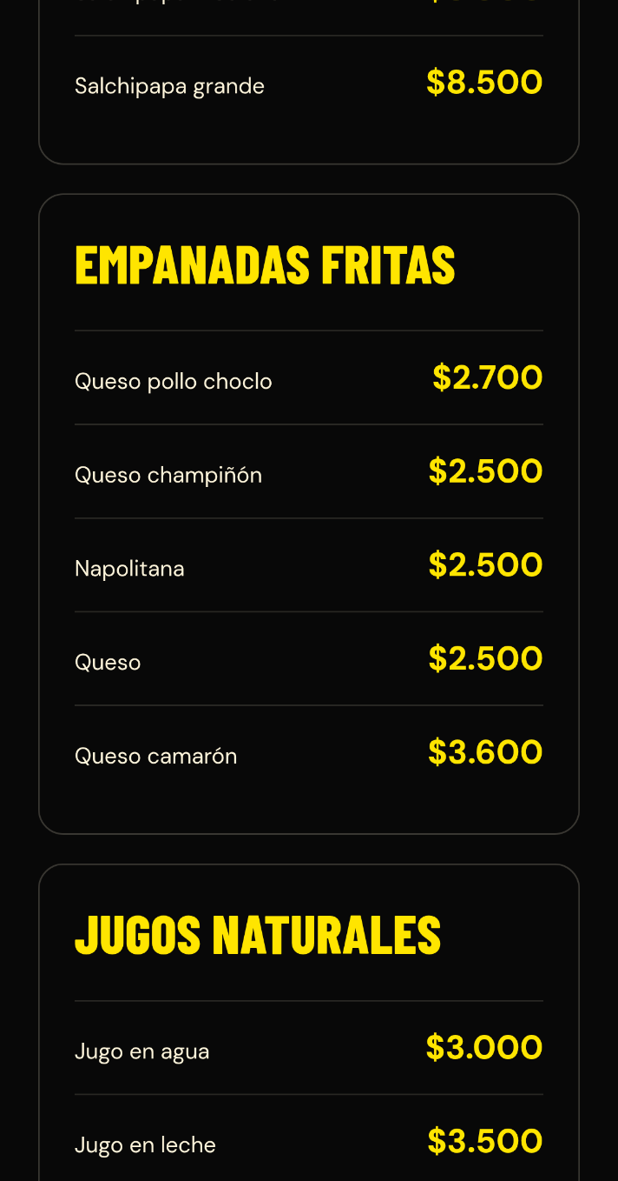
EL POLLO
QUISCO NORTE
PLAYERO
03
REVISA EL MENÚ
¿QUÉ SE TE
ANTOJA HOY?
Encuentra opciones y precios antes de escribirnos.
Pollo asado
9:41
Papas fritas
Nuggets
Salchipapas
Empanadas
Jugos naturales
@elpolloplayero__
elpolloplayero.cl
Notes:
Textos, formas e imágenes separados para editar en Canva. Las capturas de la web son imágenes; su texto interno no se convierte a texto editable. Escena 4. Duración sugerida: 5 segundos. Reaplicar las animaciones dentro de Canva.

Slide 5

EL POLLO
QUISCO NORTE
PLAYERO
04
HAZ TU PEDIDO
ELIGE EN LA WEB.
PIDE POR WHATSAPP.
Tu pedido se conversa directamente con el local.
Pedir por WhatsApp
1
Elige tu combo
Explora las opciones de la web.
2
Toca el botón de WhatsApp
Se abrirá el contacto del local.
3
Confirma tu pedido
Consulta disponibilidad directamente con nosotros.
@elpolloplayero__
elpolloplayero.cl
Notes:
Textos, formas e imágenes separados para editar en Canva. Las capturas de la web son imágenes; su texto interno no se convierte a texto editable. Escena 5. Duración sugerida: 6 segundos. Reaplicar las animaciones dentro de Canva.

Slide 6
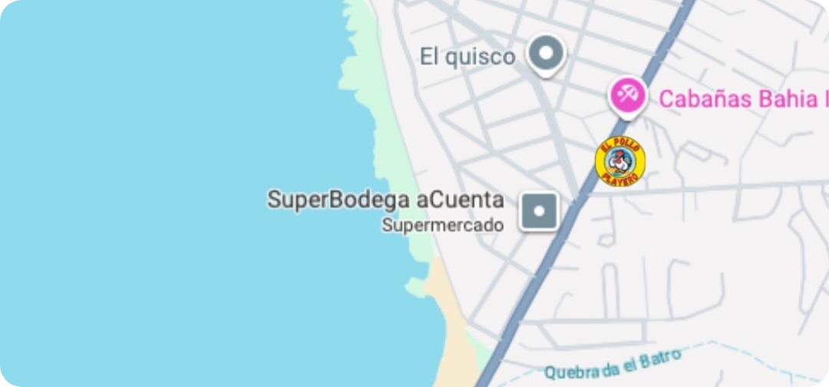
EL POLLO
QUISCO NORTE
PLAYERO
05
VEN A VISITARNOS
TE ESPERAMOS EN
QUISCO NORTE.
Av. Isidoro Dubornais 0665
Quisco Norte · El Quisco
Consulta la ubicación y los horarios de atención en la web.
@elpolloplayero__
elpolloplayero.cl
Notes:
Textos, formas e imágenes separados para editar en Canva. Las capturas de la web son imágenes; su texto interno no se convierte a texto editable. Escena 6. Duración sugerida: 4 segundos. Reaplicar las animaciones dentro de Canva.

Slide 7
EL POLLO
QUISCO NORTE
PLAYERO
06
NO TE PIERDAS LAS NOVEDADES
SÍGUENOS EN
INSTAGRAM.
Promociones, novedades y noticias del local.
@elpolloplayero__
Entérate de lo nuevo.
Guarda tus publicaciones favoritas.
Comparte con tu gente.
@elpolloplayero__
elpolloplayero.cl
Notes:
Textos, formas e imágenes separados para editar en Canva. Las capturas de la web son imágenes; su texto interno no se convierte a texto editable. Escena 7. Duración sugerida: 5 segundos. Reaplicar las animaciones dentro de Canva.

Slide 8
EL POLLO
QUISCO NORTE
PLAYERO
↗
ENTRA Y CONOCE NUESTRA WEB
EL POLLO PLAYERO,
AHORA ONLINE.
Abre tu navegador y escribe:
elpolloplayero.cl
Pide por WhatsApp
Síguenos en Instagram
Desde el botón de la web.
@elpolloplayero__
Av. Isidoro Dubornais 0665 · Quisco Norte
@elpolloplayero__
elpolloplayero.cl
Notes:
Textos, formas e imágenes separados para editar en Canva. Las capturas de la web son imágenes; su texto interno no se convierte a texto editable. Escena 8. Duración sugerida: 6 segundos. Reaplicar las animaciones dentro de Canva.

